Slide 1

תחרות רדקום לזיהוי תעבורה מוצפנת
מציגים : רון , פאדי

Slide 2

זיהוי אפליקציה
מבנה הדאטה:
יש 128 אפליקציות שונות
הtrain מאוזן כלומר : לכל אפליקציה יש חמש דוגמאות
כל שורה מייצגת flow תקשורת בין מקור ליעד
השיטה שלנו
בשלב הראשון של השיטה אנו בונים ייצוג אחיד לכל חיבור רשת, שמטרתו ללכוד את דפוסי התקשורת ולא פרטים מזהים נקודתיים. אנו משלבים מאפיינים בסיסיים כמו סוג הפרוטוקול והפורט יחד עם כתובות IP, ומאחר שלמאפיינים אלה יש מספר רב של ערכים אפשריים, אנו מפרקים אותם לטוקנים וממירים אותם לייצוג מספרי באמצעות Feature Hashing. בנוסף, אנו מפיקים מאפיינים נגזרים כגון חלוקה של כתובות IP לרמות שונות וסיווג פורטים לפי אופי השימוש, כך שהייצוג מדגיש את מבנה התעבורה ולא זהות ספציפית. כלל המאפיינים משולבים לוקטור תכונות אחד ומוזנים למודל Linear SVM, שנבחר בשל התאמתו למרחבי תכונות גדולים ודלילים. את ביצועי המודל אנו מעריכים על סט בדיקה נפרד באמצעות המדדים Accuracy ו־Macro-F1, המספקים תמונה מאוזנת של הביצועים הכוללים ושל איכות הזיהוי עבור כל אפליקציה.
ראינו שיש : מאפייני זיהוי , מאפייני נפח וגודל תעבורה , מאפייני TCP ו־Protocol Behavior, מאפייני Application Fingerprints
מדדים :
משום שהנתונים שלנו מאוזנים נשתמש במדדים הבאים Accuracy כי נרצה לדעת את אחוז הדוגמאות שסווגו בדיוק נכון .
אבל הוא לא מספיק לבד ולכן נוסיף גם
Macro-F1מחשבים F1 לכל קלאס בנפרד ואז עושים ממוצע על כל הקלאסים כל אפליקציה מקבלת משקל שווה וזאת משום שיש הרבה קלאסים ונרצה רוצים לדעת: האם המודל עובד על כולם או שהוא טוב רק על חלק ומזניח אחרים?

Slide 3

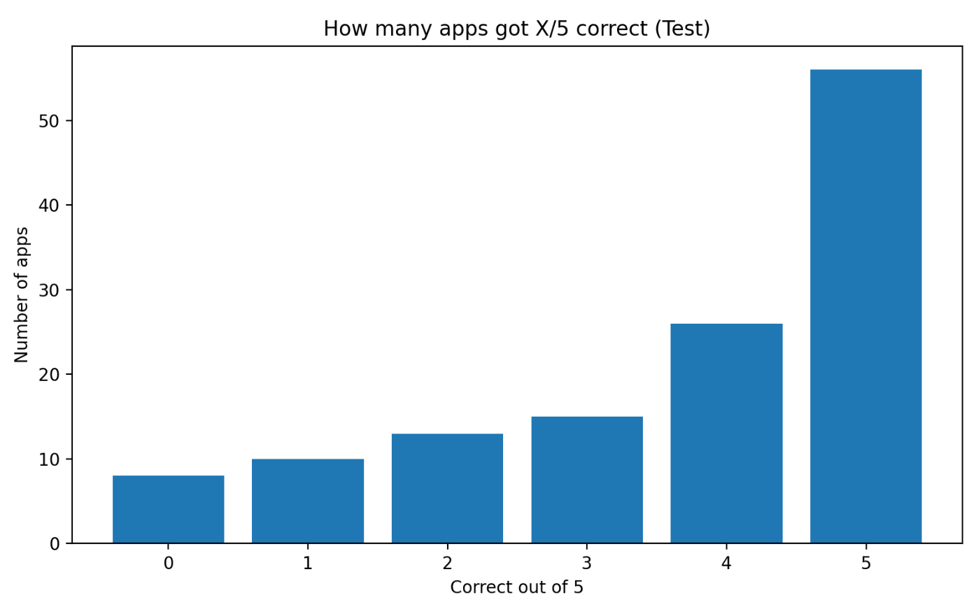
התוצאות על ה test:
על סט הבדיקה המודל הגיע לAccuracy של 0.7266 ובנוסף הערך של Macro-F1 עומד על 0.7022 ולכן המודל מצליח לזהות את מרבית האפליקציות בצורה יחסית מאוזנת , ולא רק מתמקד במספר אפליקציות שקל לזהות .
התוצאות מראות שהשיטה מצליחה ללכוד דפוסי תעבורה משמעותיים ולהכליל היטב לנתונים שלא נראו באימון. למרות הקושי בסיווג מספר גדול של אפליקציות שונות, המודל מספק ביצועים טובים ויציבים, ומהווה בסיס חזק להמשך שיפור ויישום במערכות זיהוי תעבורה אמיתיות.

Slide 4
זיהוי סוג העברת מידע
מבנה הדאטה:
הדאטה אינו מתמקד בזהות של שרתים או משתמשים, אלא בהתנהגות ההעברה עצמה: קצבים, גדלים, זמני חבילות ומאפייני פרוטוקול. המטרה היא לסווג כל זרימה לאחד מחמישה סוגי העברת מידע: vod, file download, real_time_audio, real_time_messaging, real_time_video.
בסט האימון והבדיקה מופיעים חמישה סוגים בלבד, וכל דוגמה שייכת בדיוק לאחד מהם. הדאטה מאוזן יחסית, כך שכל סוג מיוצג במספר דוגמאות דומה, מה שמאפשר אימון יציב והשוואה הוגנת בין המחלקות.
השיטה שלנו
בשלב הראשון אנו מבצעים ניקוי והכנה של הדאטה, תוך הסרת עמודות מזהות שאינן מתארות התנהגות תעבורתית, כגון כתובות IP, פורטים, מזהי זרימה וזמני Timestamp. מטרת שלב זה היא למנוע מהמודל “לזכור” מזהים ספציפיים, ולהכריח אותו להתבסס על מאפייני ההעברה בלבד.
לאחר מכן אנו מחשבים מאפיינים, כמו גודל חבילה ממוצע, קצב העברת נתונים, וקצב חבילות לשנייה. בנוסף, סוג הפרוטוקול (מומר לערך מספרי), כך שכל הקלט למודל הוא מספרי בלבד.
על הייצוג הזה אנו מאמנים מודל Random Forest, שנבחר בשל היכולת שלו ללמוד קשרים לא־ליניאריים בין מאפיינים מספריים ולשלב החלטות ממספר רב של עצים. הגבלת עומק העצים מאפשרת למודל להכליל היטב ולא להיצמד לרעש בדאטה.
מדדים :
לצורך הערכת ביצועי המודל השתמשנו במדד Accuracy, אשר מודד את שיעור הדוגמאות שסווגו נכון מתוך כלל הדוגמאות. מדד זה מתאים במיוחד למשימת זיהוי ה־attribution, מאחר שמספר המחלקות קטן וקבוע (חמישה סוגי העברה) והדאטה מאוזן יחסית בין הסוגים. במצב כזה, Accuracy מספק מדד אינטואיטיבי וברור לאיכות הסיווג הכוללת של המודל, ומאפשר השוואה פשוטה בין גישות שונות.

Slide 5
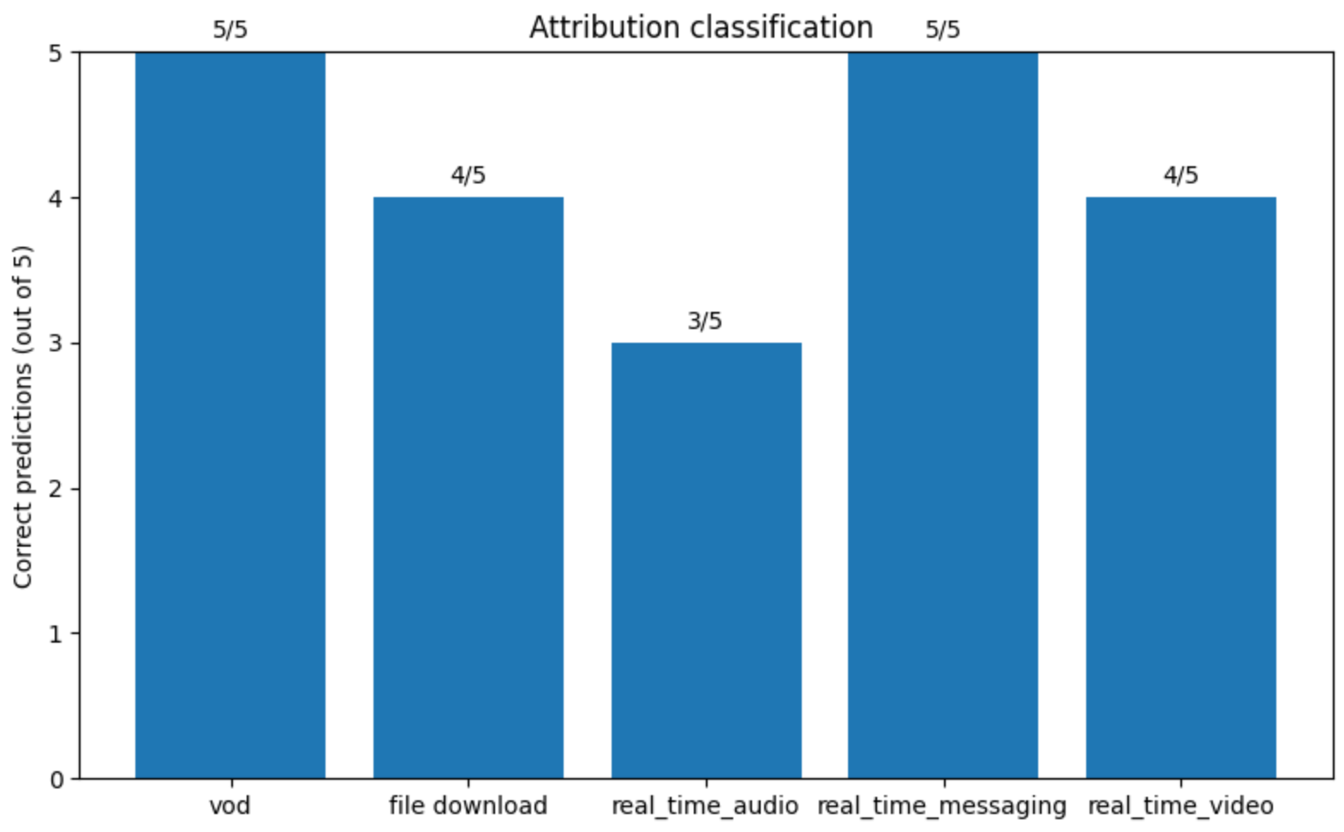
התוצאות על ה test:
מודל זיהוי הattribution השיג Accuracy של 0.84, מאחר שמדובר בחמישה סוגי העברת מידע, עם חמש דוגמאות לכל סוג, מדובר בביצועים טובים ויציבים.
ניתן לראות שהמודל מצליח לזהות בצורה מדויקת במיוחד תעבורת הודעות בזמן אמת ו VOD בעוד שסוגי תעבורה מבוססי מדיה חיים מציגים חפיפה חלקית.

